Slide 1
中高年级教学模式和案例分析

Slide 2
1、中高年级教学模式谱系图
“单元整体设计”模式
整体感知
局部分析、深入研读
回归整体
1
2
3
2~3
引言课
精读课
……
精+略
主题阅读
写作
2-1-1模式
分解子目标模式
（层次性双主模式）
主题阅读写作模式

Slide 3
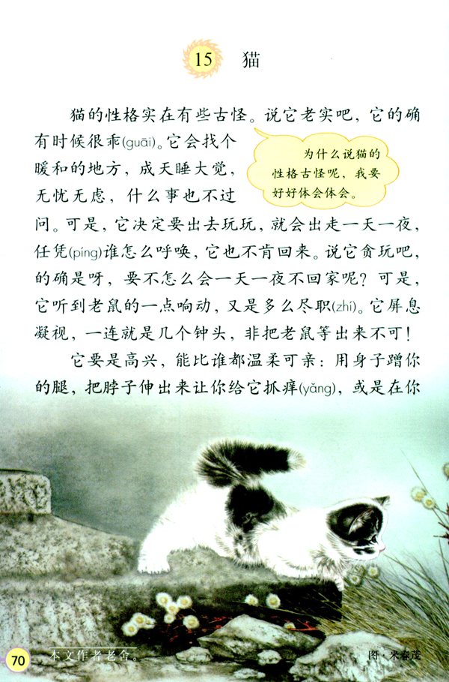
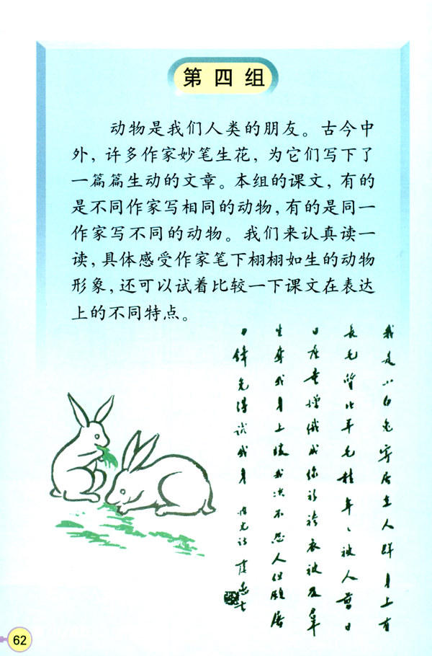
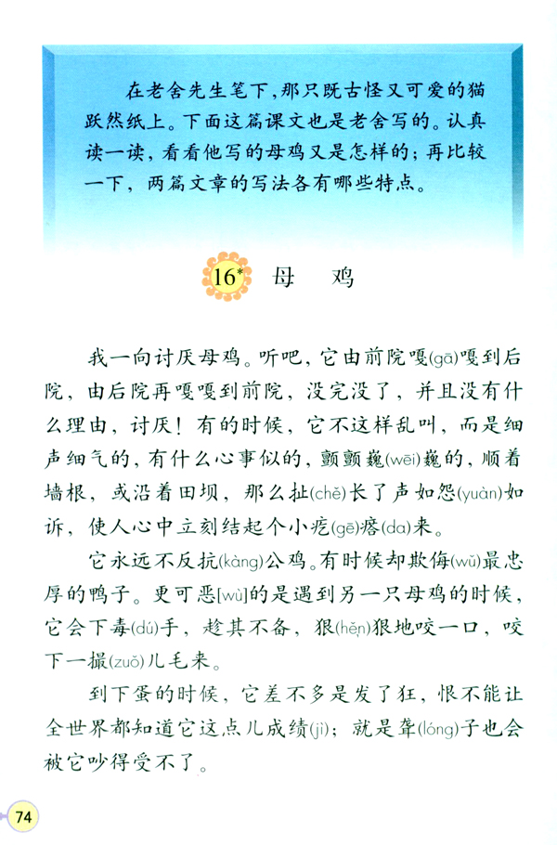
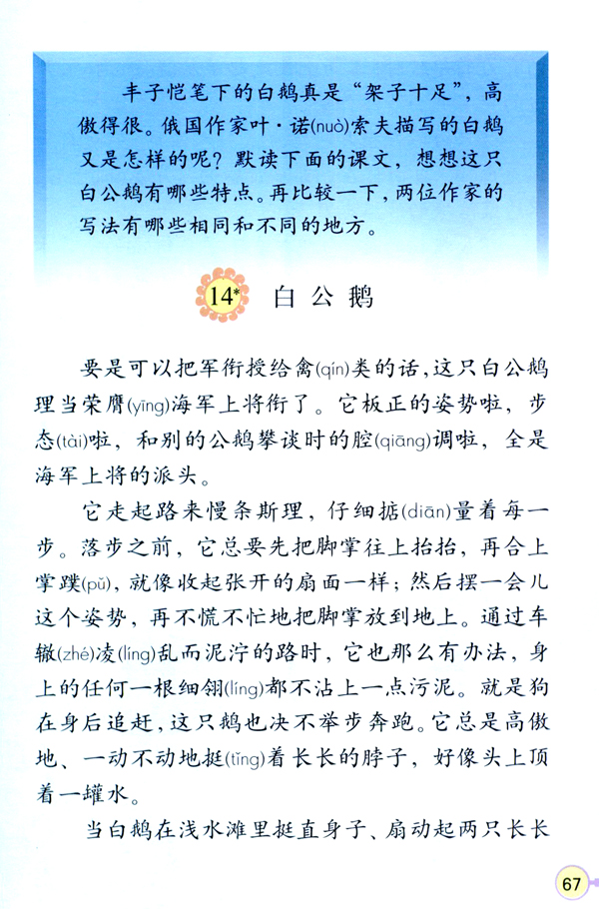
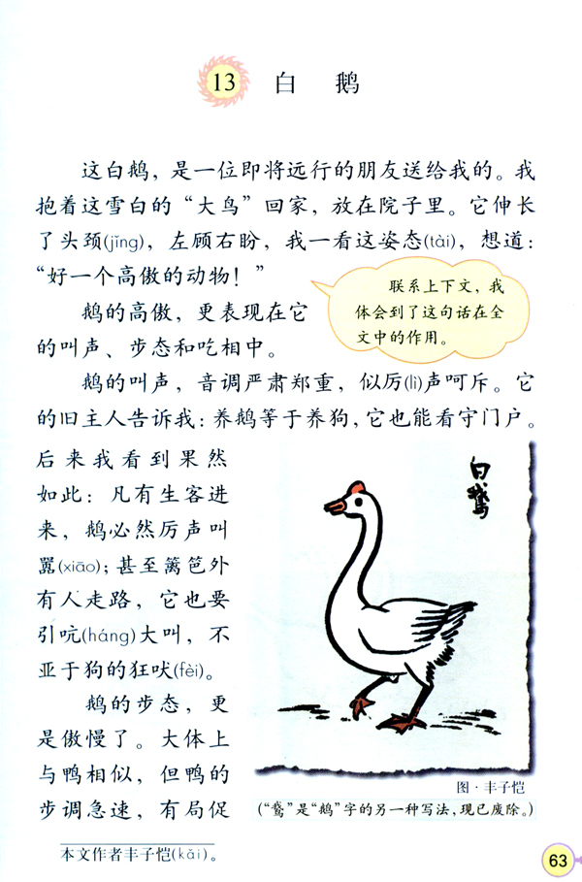
例如
课题：名家笔下的小动物
设计者：广州市越秀区东风东路小学 张红

Slide 4
【教学目标】
认知目标
1．认识15个生字，会写25个生字，能读记文中词语。
2、有感情地朗读课文，背诵自己喜欢的段落，摘录、积累好词佳句，增加语言储存，为语文学习奠定基础。
3、学习作者抓住特点写动物的方法，体会作者用词的准确生动。
4．以4篇课文为研究材料，学会运用表格比较分析的方法，区别异同；通过二度对比（一度：老舍的小猫与阅读链接中周而复、夏丏尊的猫对比；二度：老舍写的猫和母鸡对比。）深入体会作者表达上的异同，发现作者的语言特点（如拟人比喻夸张、反语诙谐幽默、口语化京腔矛盾对比等），寻找描写动物的一般方法和规律。
5．利用网站的批注功能，培养学生探究语言，对文本深层感悟以及对信息敏锐捕捉的能力，提高学生理解感悟文章的能力。
6．利用网站概念图提高学生描写小动物的能力，着重培养学生习作中逻辑思维的能力。
7、通过阅读大量写小动物的拓展资源，进一步巩固批注运用在理解文章中的作用，实现由读到写的能力迁移。

Slide 5
【教学目标】
情感目标
1、通过本组课文中老舍爷爷两篇文章的对比学习，自主阅读网站中收录的老舍爷爷在小学阶段不同题材的文章，着力打开学生的视野，了解更多作家的生平和文学成就，感受老舍爷爷这位全才作家独特的观察视角、别具一格的语言特色，热爱生活的炙热心灵，激发对老舍爷爷以及其他作家的敬佩之情。
2、通过网站中大量专题拓展资源的阅读，丰富学生的阅读积累和情感体验，激发学生课外观察动物的兴趣，激发他们对生活的热爱。
3、通过本单元四个模块的学习中，在师生共同搭建的语文专题学习网站下，培养学生自觉拓展阅读不同小动物文章的积极性，有主动收集描写小动物和老舍爷爷资料的意识，培养在网络环境下开展语文综合性学习的兴趣和能力。
4、通过概念图、对比表格以及批注的使用，激发学生利用信息技术和图表辅助语文学习的兴趣和意识，勤于表达、乐于表达。

Slide 6
步 骤 | 任务
整体感知 | 通读本单元四篇课文的基础上，了解作家眼中和作家笔下的动物是什么样的？ 高傲的白鹅，好斗的白公鹅，性格古怪的猫，慈爱的母鸡这些性格鲜明，栩栩如生的形象，让学生有一个整体的感知。
局部分析 深入研读 | 通过阅读，比较分析《白鹅》和《白公鹅》以及《猫》和《母鸡》体会不同作家的不同写法。 对比教学《白鹅》《白公鹅》（同样的动物，不同的写法） 对比教学《猫》《母鸡》（同样的作者，不同的写法） 使学生学会利用批注加深对文章的理解、运用概念图理清文章的脉络，对动物形象进行对比分析，感悟不同的表达风格，文章的结构特点。
回归整体 | 在前两个环节的基础上，重读四篇课文，体会同题异构以及异题同作的文章，当作者的观察角度不同，心理体验就不同，运用的表达方法也不同，语言也就各具特色。 在大量主题阅读过程中，巩固批注及概念图在阅读中的作用，利用概念图工具进行习作提纲的练习。 最后，回顾整个单元的课文，利用概念图绘制成习作思维导图，归纳出描写小动物的一般规律和方法，进行语言的积累和实践。

Slide 7
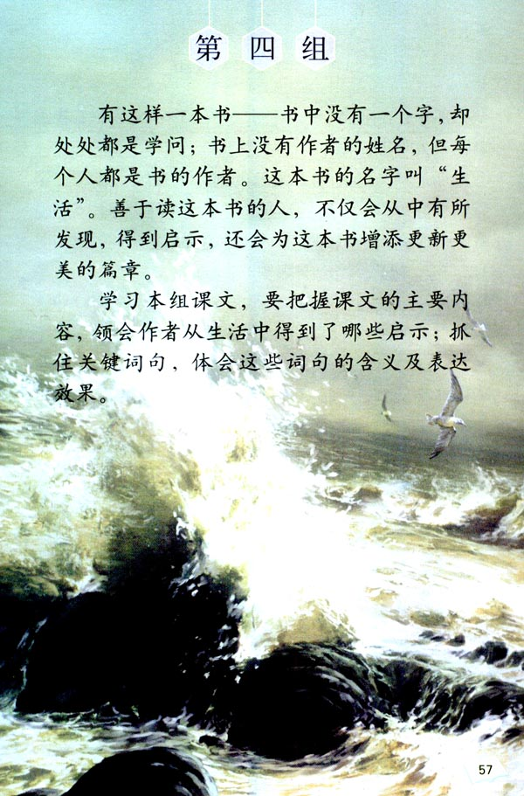
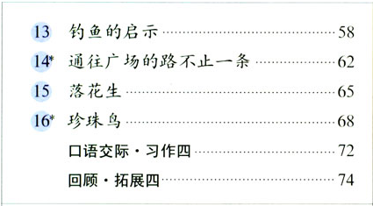
基于单元目标进行子模式的灵活组合
组合方式一：单元各课不同教学目标
要使学生认识到，道德看起来只是个简单的是非判断问题，但实践起来却很难，它需要有勇气；
要使学生认识到，在人生道路上也是如此（为了实现自己的人生目标，可以选择不同的道路）
课文分别按照低年段方式处理
要使学生认识到，应当像落花生那样做一个朴实无华但对社会有用的人，而不要做外表光鲜、亮丽却对社会没有什么用处的人；
要使学生认识到，相互信赖可以创造出美好的境界（人和珍珠鸟之间通过相互信赖都能达到如此亲密无间，难道人与人之间不是更应该如此吗？）。

Slide 8
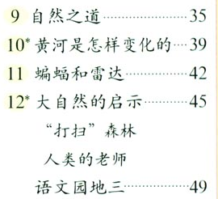
基于单元目标进行子模式的灵活组合
组合方式二：单元内课文目标同中有异
“通过课文的学习，使学生认识到，如果不虚心学习，不了解、不尊重自然规律就会遭到大自然的报复与惩罚”（用反面事例教育学生，必须了解和尊重自然规律）
分组处理，精略结合
“通过课文的学习，使学生认识到，如果能虚心学习，能了解并尊重自然规律，就可以利用这些规律为人类造福”（用正面事例教育学生，如何利用自然规律为人类造福）

Slide 9
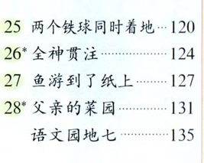
基于单元目标进行子模式的灵活组合
组合方式三：单元内课文目标一致
通过课文的学习，要使学生懂得，只要认准了目标，并且坚持不懈、锲而不舍，就一定能成功。
扩展阅读可以每一课时安排10分钟左右；但打写（或手写）则不必每节课都有，可以在1个单元的总课时中集中安排 1 次（但时间则可以长一些——约半小时到1小时）。也可精略结合。

Slide 10
教无定法
用教材教
多种方式教

Slide 11
2、“精+略”阅读教学模式
结合点
内容
结构
写法
主题

Slide 12
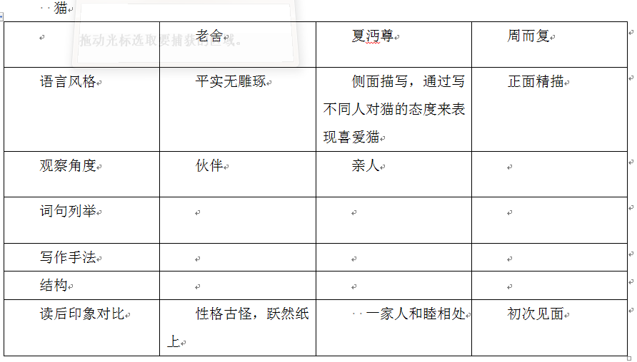
鹅+白公鹅（状物/内容）
第一课时
单元导读导入
扩展阅读，了解鹅的背景知识（鹅的特点与生活习性）
整体感知课文，学习生字词：自读课文，生字词互相检查，难读字、难写字集体汇报，写字，上下文理解词语意思
提问质疑，理清课文中心句段和整体结构
学习课文1、2自然段（总分结构：叫声步态，吃相，）
第三课时
小结课文的写作方法（特点、修辞）
对比阅读（精读、略读），分析不同作家描写动物的不同（写作风格、语言风格、作家情感）
迁移学法，拓展阅读（表格）
汇报交流，总结提高
动物片段打写
第二课时
复习导入（鹅的特点，哪些方面）
探究学习，品读3~5自然段
（1）提出学习任务（划词句，谈感受）
（2）利用表格，自主探究
（3）学法（阅读）引导，品读词句
（4）合作讨论，感悟词句（迁移学法）
（5）汇报交流，品读词句
3。比较阅读（精读和泛读）（利用表格感悟两篇文章中鹅的形象、性格和手法不同）

Slide 13
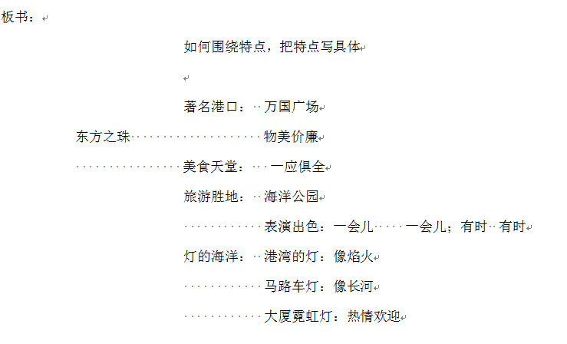
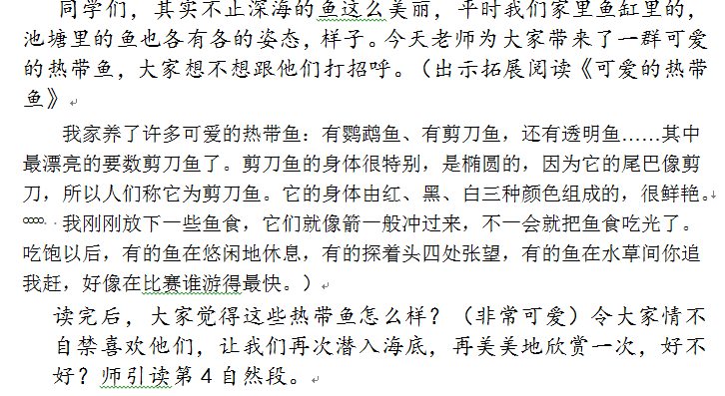
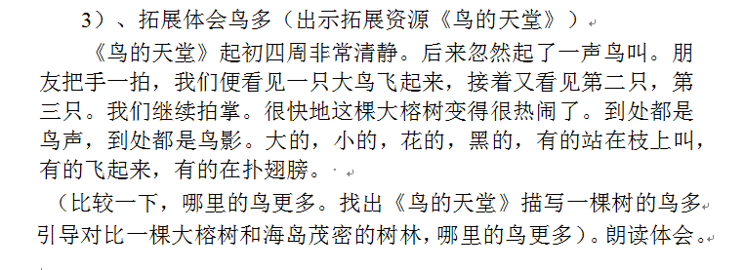
富饶的西沙群岛+东方之珠（写景+结构）
第三课时
讨论课文表现方法：“如何围绕特点，把它写具体”。
对比阅读，深入理解课文表现方法（围绕特点写具体）
（1）提出学习任务
（2）自主探究
（3）合作讨论
（4）汇报交流，总结提高
迁移学法，拓展阅读（表格）
汇报交流，拟写作提纲
第二课时
复习导入
探究学习，品读课文2~6自然段
（1）提出学习任务
（2）引导学习某一节内容
（3）自主探究
（4）合作讨论
（5）汇报交流，品读词句
对比阅读，品读感悟（文中拓展）
第一课时
背诵诗句，情境导入
扩展阅读，了解背景知识
初读课文，生字字音检查
整体感知课文，理清课文结构
课文朗读检查，随文识字、理解词语
概括课文中心句（风景优美，物产丰富），铺垫后续教学

Slide 14
花钟+找骆驼（说理/主题）
本单元主题：细心观察，三精一略，从不同角度描写了人们的观察及观察中的发现。
在一个单元内，精略结合的标准是什么？
《花钟》观察花开时间，原因分析，创造花钟
《蜜蜂》为验证蜜蜂有辨认方向的能力，设计实验展开观察，并进行记录（无结论，无应用）
《玩出了名堂》玩镜片，发明了新的工具：显微镜，运用显微镜进行观察微观世界
《找骆驼》观察痕迹，现象分析，找到了骆驼

Slide 15
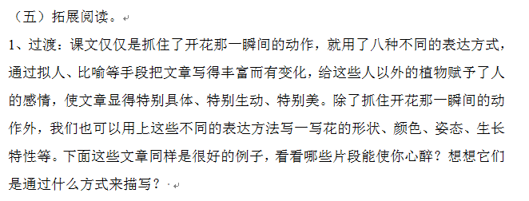
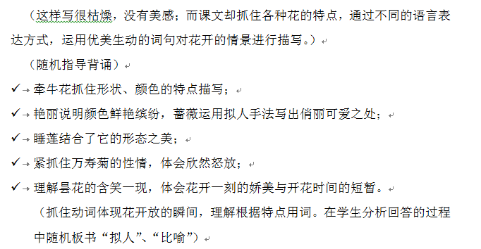
花钟+找骆驼（说理/主题）
第一课时教学过程
第一课时教学重点
花开视频，情境导入
初读课文，抓住大意
生字教学，记忆书写反馈
品读不同花开的重点段落
分析比喻拟人的写作手法
对比阅读，进一步理解比
喻和拟人手法的运用
运用比喻和拟人手法，简
短写作
激情引趣，导入课文
初读课文，抓住大意
生字词教学，落实重点记忆、书写
课文中1（，2）自然段处理
拓展阅读（针对背景知识，体裁、作者、时代背景、人物、不常见或不好理解的知识点、单个写作手法等）
简短写作（课文涉及知识点的理解或者单个写作手法的应用，视教学实际情况而定）

Slide 16
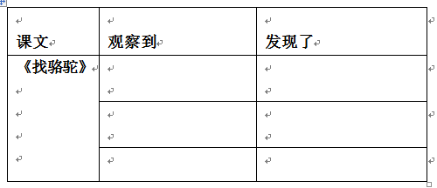
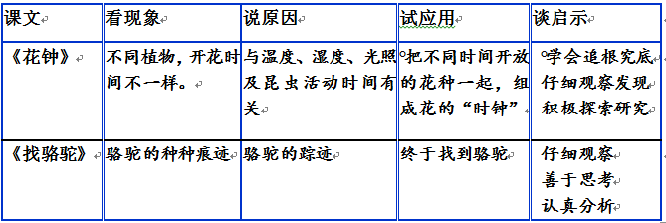
花钟+找骆驼（说理/主题）
第二课时教学过程
第二课时教学重点
复习引入（回忆花开时间和描写手法）
探究学习，运用表格顺次分析课文写作结构
总结方法，运用同一表格学略读课文，梳理写作结构
运用方法，自学多篇有相同或相似写作结构的拓展材料
汇报总结
复习引入（可以回顾字词、课文大意、重点段落总结）
分析课文重点，理解主题
根据精略结合点，设计学习任务，师生共同完成，总结学习方法
运用学习方法，学习略读课文
深入理解学习方法，自主学习多篇拓展材料

Slide 17
花钟+找骆驼（说理/主题）
第三课时教学过程
第三课时教学重点
回顾课文的写作结构
提供一组生活化图片，口头训练写作结构
拓展阅读，提供模仿范例
列出题纲，提示写法，回顾第一课时学习过的比喻和拟人手法
大处着眼（运用第二课时学习的写作结构），小处雕琢（运用第一课时学习的比喻拟人修辞手法）
回顾一二课时的教学重点或者精略的结合点
再次总结学习方法（深化主题升华内涵，写作手法分析，写作结构回忆，提供更多思考角度）
提供相关拓展阅读（与主题、内容、写作手法、写作结构等相关）的范例
写作
评议与修改
总结

Slide 18
花钟+找骆驼（说理/主题）
 | 课文讲解 | 拓展阅读 | 写作
第一课时 | 不同难度要求的生字词；初读课文；感受并朗读优美段落；分析比喻和拟人手法 | 运用比喻和拟人手法，描写花的姿态颜色形状的8-10个短小精彩片断 | 运用比喻拟人手法写花的一个方面，三言两语
第二课时 | 深读课文，分析结构，总结学法；运用方法学习略读 | 与此结构相似的其他完整文章5-6篇，巩固深化迁移 | 无
第三课时 | 重点回顾（写作结构），口语应用；拓展阅读，自列题纲，修辞运用 | 按照“观察→分析”的结构组织的3-4篇少儿作文拓展材料 | 先列题纲写顺序（用结构），再细化写作（用比喻拟人手法）

Slide 19
《新型玻璃》+《假如没有灰尘》（说明/写法）
本单元组织方式：说明文，二精二略
单元导读要求：抓住课文的要点，了解基本的说明方法，并试着加以运用。
在本单元内，选择精略结合点的标准是什么

Slide 20
新型玻璃＋假如没有灰尘
第一课时教学过程
第一课时教学重点
回顾生活经验，课文导入
初读课文，不同难度要求的字词教学
理解课文大意，归纳重点
（玻璃的特点和作用）
对比阅读（不同说明方法在说明同一类事物时的表现形式）
运用基本说明手法，简
短写作（推销词／新产品说明）
激情引趣，导入课文
初读课文，抓住大意
生字词教学，理解、运用
理解课文大意，归纳重点
拓展阅读（针对背景知识，体裁、作者、时代背景、人物、不常见或不好理解的知识点、单个写作手法等）
简短写作（本课涉及知识点的理解或者单个写作手法的应用，视教学实际情况而定）

Slide 21
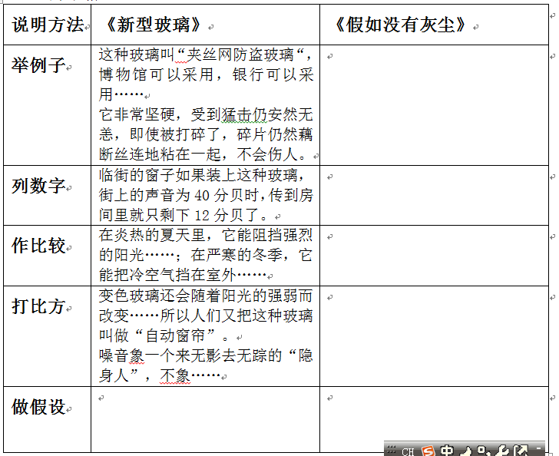
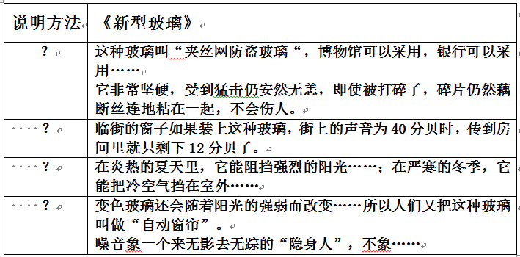
新型玻璃＋假如没有灰尘
第二课时教学过程
第二课时教学重点
复习引入（回忆新型玻璃的特点和作用，运用表格呈现精读课文说明方法，做铺垫）
总结方法，运用同一思路，学略读课文的结构和说明方法（灰尘特点、作用、说明方法）
口头表达：说说“假如没有XX玻璃，会……”（略读中的新说明方法还原于精读课文中）
正确看待事物的思想方法
拓展阅读（一种说明方法说明不同类事物的表现形式）
单元总结（全面总结本单元说明方法）
复习引入（可以回顾字词、课文大意、重点段落总结）
分析课文重点，理解主题
根据精略结合点，设计学习任务，师生共同完成，总结学习方法
运用学习方法，学习略读课文
深入理解学习方法，自主学习多篇拓展材料
学法总结：纵向挖掘／横向比较

Slide 22
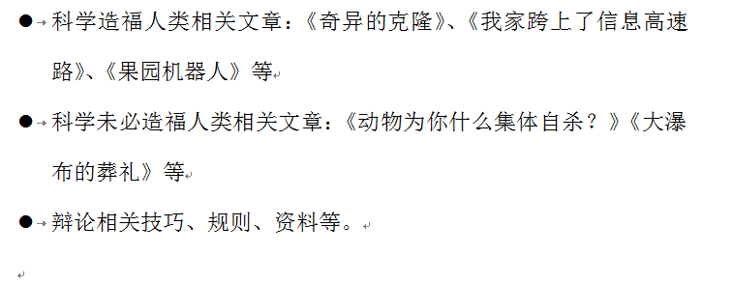
新型玻璃＋假如没有灰尘
第三课时教学过程
第三课时教学重点
正方：科学造福人类
反方：科学未必造福人类
准备辩论：在网上阅读扩展资源。确定正反方后，各组学生围绕己方观点一起讨论，从各方面寻找理由和事实论据。要充分体现自主学习和合作学习的要求。
展开辩论
总结辩论
总结学习方法（深化主题升华内涵，写作手法分析，写作结构回忆，提供更多思考角度）
提供相关拓展阅读（与主题、内容、写作手法、写作结构等相关的范例）
表达
总结

Slide 23
新型玻璃＋假如没有灰尘
 | 课文讲解 | 拓展阅读 | 表达
第一课时 | 不同难度的生字词；初读课文；抓住课文大意玻璃的特点和作用，总结说明方法 | 不同说明方法在说明同一类事物的不同表现形式 | ［写作］运用不同说明方法说明一种玻璃的特点
第二课时 | 总结课文重点和说明方法，运用表格学习略读课文的重点和说明方法；横向总结 | 用同一种说明方法说明不同事物的表现形式 | ［口头］用略读课文的新说明方法表达精读课文内容
第三课时 | 重点回顾，给出任务；拓展阅读；观点辩论 | 三类拓展阅读材料 | ［辩论］运用本单元总结的说明方法、思想方法

Slide 24
 | 富+东 (写景/结构) | 花+找 (说理/主题) | 鹅+白 (状物/内容) | 新+假 (说明/手法)
第一课时 | 整体感知 解决字词 概括课文 拓展阅读背景知识 | 整体感知 解决字词 第一、2段落解决 写作手法的对比拓展阅读 迁移片断写作 | 背景知识阅读 整体感知 字词解决 理清结构 学习第一、二自然段 | 整体感知 解决字词 对比阅读（手法的应用） 片断写作表达
第二课时 | 文中探究 品读课文 文中拓展对比阅读 | 总结学法 探究学习 迁移略读（结构） 泛化拓展 | 总结学法 探究学习 精略比较阅读（性格、形象，手法） | 复习课文 方法总结 迁移略读 拓展阅读 单元总结
第三课时 | 总结学法 迁移略读 拓展阅读 写作表达 | 课文回顾 拓展阅读 写作应用（文章） | 课文写法总结 精略比较阅读（写法） 拓展阅读 片断写作 | 确定辩题 拓展阅读 实施辩论 总结辩论

Slide 25
中高年级教学模式
三课时教学目标分布
第一课时：围绕生字词、抓住课文大意，梳理结构进行，拓展阅读背景性或知识性材料，写作简短内容
第二课时：围绕课文主题，理解（重点）、分析（方法）、深化（略读）、迁移（拓展），其中拓展紧扣主题的材料
第三课时：围绕语言应用，抓住训练重点（主题深化、结构运用、写作手法等），充分拓展阅读，针对重点写作
三课时的核心词
理解（从外到内，写了什么[大意,脉络]）
分析（从外到内，为什么这样写[意图],好在哪里[揣摩]）
（学一学［精］；练一练［略］；用一用［拓］）
表达（从内到外，我也可以这样应用[主题,写作手法]）

Slide 26
“扩展阅读和写作仍是中高年级段语文跨越式教学不可缺少的基本环节（少了其中的一个环节，跨越式发展目标就难以达到），只是贯彻实施的具体方式有所不同而已。”
——何克抗教授

Slide 27
3、单元主题+阅读教学模式

Slide 28
美丽的秋天（写景）
第三课时
1、复习写作要求
2、范文点评，深化手法
3、自主修改，重新上传
4、小组互评，推选范文
5、全班展示，评价小结
第二课时
1、回顾交流，明确写作要求
2、欣赏范文，积累素材，构思作品
3、自主创作，上传作品
4、教师小结
第一课时
1、回顾课文，梳理主题（对本单元课文的写作内容、写作方法和写作结构复习）
2、拓展阅读，迁移应用，并完成相应的表格
3、写景写作手法总结（景物特点，恰当修辞，一定顺序）

Slide 29
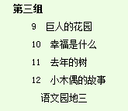
童话写作
第二课时
复习童话的写作要点
教师创设情境，激发学生想象
学生现场进行创作
教师的现场进行点评指导，课后学生再修改完善
第一课时
教师反馈学生手工画报的情况，学生集体学习有关童话方面的信息和知识
在回顾单元课文的基础上，总结出童话写作要点
拓展阅读童话，再次领会写作要点
综合实践活动
教师说明要求，提供样例（童话的相关知识，著名童话家，中国和外国的童话名篇等）
学生课下根据要求，收集材料，制作手工报
教师收集学生的作品，了解学生的完成情况

